Slide 1
“Sistema de Correo Electrónico en UNAB”
Alumnos:
Agustin Benitez
Jennifer Deger
Materia:
Estructura de Datos
Profesor:
Angel Leonardo Bianco
Fecha de entrega:
22 de noviembre de 2025

Slide 2
2- Introducción:
Este proyecto consiste en el diseño y desarrollo de un sistema de mensajería electrónica interna utilizando el lenguaje de programación de Python. El propósito principal fue construir una aplicación funcional que simule el intercambio de correos entre usuarios registrados,con funcionalidades básicas como envío,recepción y visualización de mensajes.El sistema está orientado a consolidar los conocimientos adquiridos en estructura de datos,programación orientada a objetos(POO)y diseño modular.

Slide 3
Desde el enfoque académico,este trabajo representa una integración práctica de diversos conceptos fundamentales de la programación.
A través del diseño de clases específicas y el uso de métodos claramente definidos,se buscó organizar el código de forma clara,escalable y reutilizable.
La utilización de clases como Usuario,Mensaje,Servidor,e Interfaz permite dividir las responsabilidades lógicamente,siguiendo buenas prácticas de desarrollo.
Una de las características destacadas del sistema es el uso de la clase abstracta Interfaz,que actúa como contrato para otras clases,estableciendo métodos obligatorios que deben implementarse.
Esto permite definir una estructura común y garantiza que todas las clases derivadas cuenten con funcionalidades esenciales,como el envío y la recepción de mensajes.

Slide 4
Mensaje encapsula los atributos propios de un correo electrónico,como el remitente,destinatario,asunto y contenido,y permite su visualización de forma estructurada.
La clase Usuario gestiona las operaciones del usuario,como almacenar mensajes en la bandeja de entrada o salida,y acceder a ellos cuando sea necesario.
La clase Servidor representa el controlador general del sistema :permite registrar usuarios,iniciar sesión,mostrar menús interactivos,y canalizar la comunicación entre usuarios.Este enfoque modular facilita la lectura del código,su mantenimiento y futuras ampliaciones,como incorporar filtros,adjuntos o estados de lectura.

Slide 5
Este sistema fue pensado como una herramienta educativa,que permite comprender cómo se estructuran las aplicaciones reales,como los sistemas de correo electrónico.Aunque simple,su implementación es completamente funcional y refleja la lógica básica de una red de comunicación digital.
A través de estructuras como listas,clases,menús y validaciones,se logra un flujo de ejecución claro y eficaz,que puede ser utilizado tanto en ejercicios prácticos como base para proyectos más complejos.

Slide 6
Además este proyecto brinda la oportunidad de profundizar en temas como encapsulamiento,herencia,abstracción y diseño de interfaces,pilares fundamentales de la programación orientada a objetos.
También demuestra la importancia de separar responsabilidades en distintas clases,trabajar con instancias y construir interfaces de usuario por consola.
En resumen,el desarrollo del sistema de mensajería permitió aplicar conceptos teóricos en un entorno práctico,mejorando la comprensión del diseño de software y fortaleciendo la capacidad de resolver problemas de manera lógica,estructurada y creativa.

Slide 7
3- Objetivos General:
Desarrollar un sistema de correos interno,que permita la gestión de usuarios,envíos y recepción de mensajes con distintos niveles de prioridad,utilizando principios de programación orientada a objetos y estructuras de datos como árboles,colas y listas.
Objetivos Específicos:
. Simular un sistema de mensajería que permita a los usuarios registrarse,iniciar sesión,enviar y recibir mensajes de forma ordenada.

Slide 8
. Implementar bandejas de entrada y salida,organizadas jerárquicamente mediante estructuras de árbol,permitiendo agregar subcarpetas para clasificar los mensajes.
. Incorporar colas de prioridad para gestionar el orden de envío de los mensajes,permitiendo diferenciar entre correos urgentes y normales.
. Aplicar filtros de búsqueda que permitan clasificar mensajes según su criterios como asunto,remitente o contenido.
. Validar credenciales de usuario durante el inicio de sesión,garantizando que cada usuario tenga acceso a su información.
. Fomentar la comprensión práctica de estructuras de datos y conceptos clave de la programación orientada a objetos a través de un proyecto funcional y modular.

Slide 9
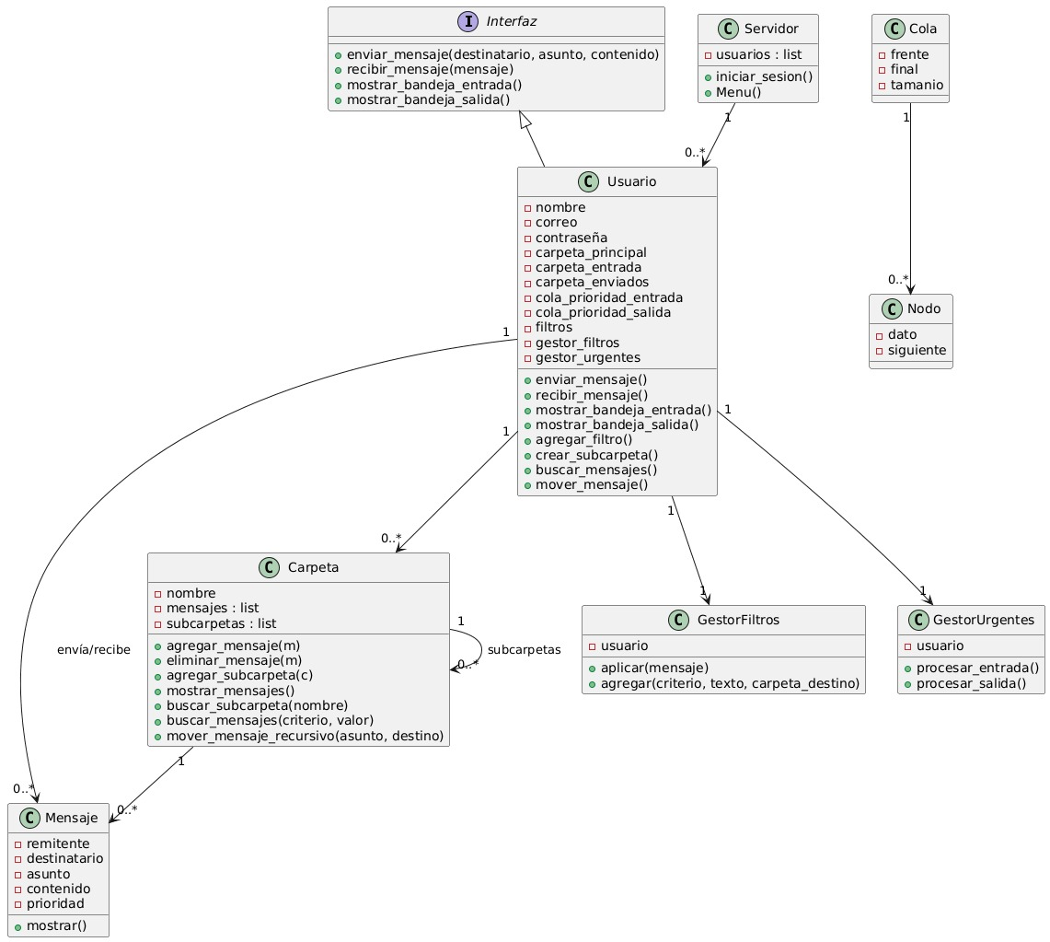
4- Diagrama de clases

Slide 10
Este diagrama de clases representa la estructura lógica del sistema de mensajería desarrollado.
Se utilizaron los principios de la Programación Orientada a Objetos,con una clara separación de responsabilidades entre clases,y aprovechando herencia y encapsulamiento.
. Interfaz (Clase Abstracta):define los métodos obligatorios que deben implementar las clases que heredan de ella.Estos métodos incluyen enviar_mensaje,recibir_mensaje, mostrar_bandeja_entrada,entre otros.
sirve como contrato para garantizar que cualquier clase que la implemente tenga los métodos necesarios para operar como usuario del sistema.

Slide 11
. Usuario:hereda de la clase Interfaz e implementa toda la lógica relacionada con los usuarios del sistema.Tiene atributos como nombre,correo y contraseña,además de las bandejas de entrada y salida,que contienen objetos de tipo Mensaje.Esta clase permite enviar y recibir mensajes,así como visualizar las bandejas.
. Servidor:funciona como el núcleo que conecta todo el sistema.
Gestiona los usuarios registrados,permite su autenticación y se encarga de mostrar el menú principal.Es quien recibe las decisiones del usuario y las ejecuta.

Slide 12
. Mensaje:representa cada mensaje que circula en el sistema.
Contiene atributos como remitente,destinatario,asunto,contenido y prioridad.
También cuenta con un método mostrar( ) que imprime el mensaje en un formato legible para el usuario.
Este diseño promueve un desarrollo modular,reutilizable y fácil de mantener.Las clases están claramente definidas y separadas,lo cual facilita la escalabilidad del sistema para futuras mejoras o integraciones.

Slide 13
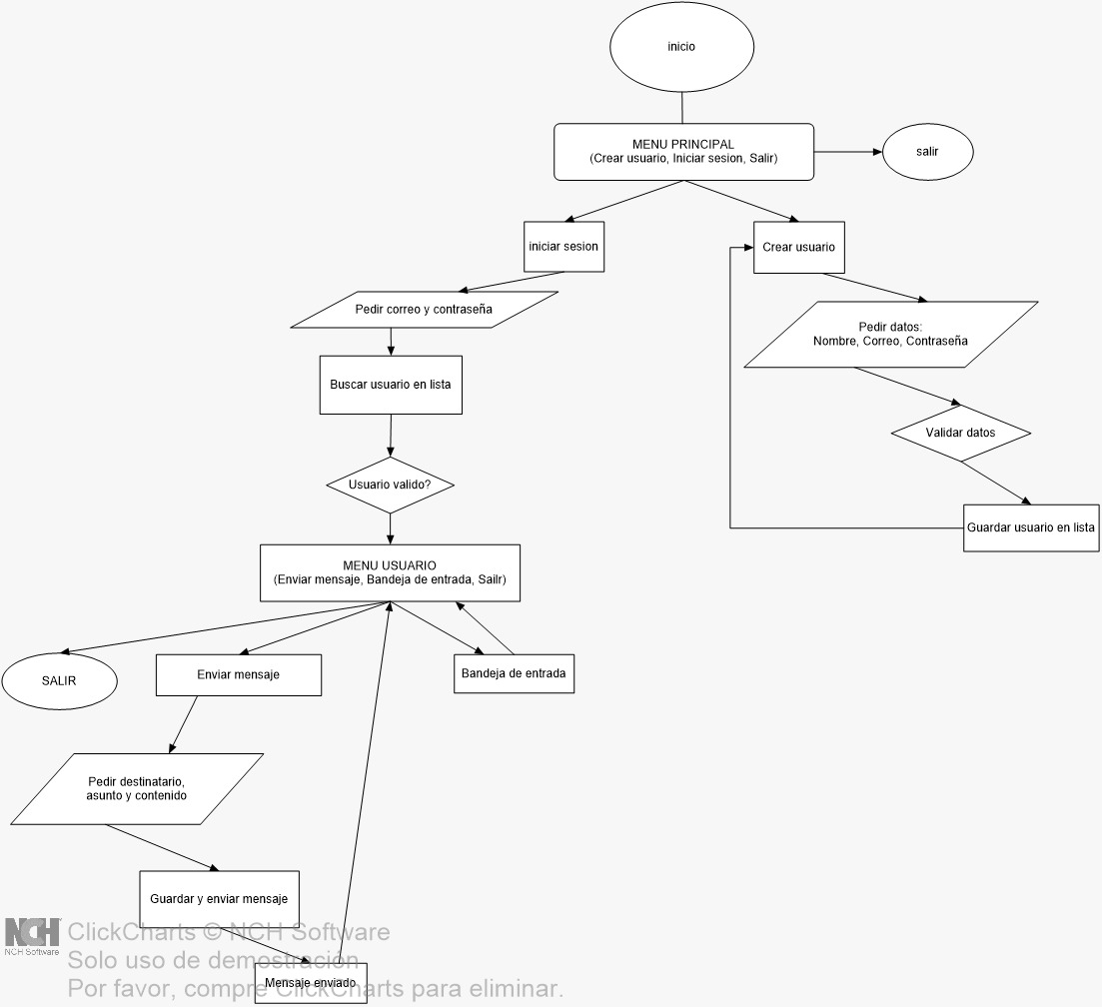
Diagrama de flujo

Slide 14
El diagrama de flujo representa la secuencia lógica y el ciclo de interacción del usuario con el sistema.Este diagrama es fundamental para entender cómo se comporta el programa desde que se ejecuta hasta que termina.
. Inicio:el sistema comienza su ejecución.Este es el punto de entrada donde se invoca la función main ( ).
. Menú principal:al iniciar,el usuario es recibido con un menú que le permite elegir entre tres opciones:
-Crear usuario
-Iniciar sesión
-Salir del sistema
Esta interacción se repite dentro de un bucle while True,permitiendo múltiples operaciones sin reiniciar el programa.

Slide 15
. Servidor:una vez que el usuario interactúa con el menú,se realiza una evaluación para decidir si la acción requiere acceder a las funciones del servidor,como registrar usuarios o iniciar sesión.Esta es una decisión lógica importante en el sistema.
. Manejo y métodos:si se requiere,el control pasa a funciones específicas que manejan las operaciones,por ejemplo,la función mostrar ( ) del objeto Mensaje o los métodos para registrar o autenticar usuarios.
. Fin del flujo:si el usuario elige la opción de salir,el ciclo se rompe y el sistema finaliza correctamente.
Este diagrama diagrama de flujo resume claramente cómo se estructura la navegación entre opciones y como el sistema reacciona según las decisiones del usuario.Además,refleja el uso de estructuras de control de bucles,condicionales y funciones,mostrando un diseño claro orientado a la usabilidad.

Slide 16
5- Estructuras de datos
En este proyecto se utilizaron varias estructuras de datos fundamentales para organizar y gestionar la información de manera eficiente.Estas estructuras permiten representar desde la jerarquía lógica del sistema hasta el tratamiento interno de los mensajes.Elegimos estructuras simples pero funcionales,adaptadas a las necesidades del sistema,priorizando claridad,orden y facilidad de implementación.

Slide 17
Árbol y Cola
Árbol:La relación entre clases en nuestro sistema puede interpretarse como un árbol lógico. La clase principal Interfaz actúa como nodo central desde el cual se accede a otras clases como Usuario y Servidor,organizando el flujo del programa de forma jerárquica y clara.
Cola:El comportamiento del sistema al enviar mensajes se asemeja a una estructura tipo Cola(FIFO). Los mensajes se procesan uno tras otro en el orden en que fueron enviados,garantizando que no se pierda el orden natural de envío.Esto asegura una comunicación coherente entre usuarios.

Slide 18
6- Algoritmo de recursividad (Verificación de usuarios)
En nuestro sistema,aplicamos un enfoque similar a la recursividad al validar múltiples intentos de ingreso de usuario o contraseña. Si los datos son incorrectos,se vuelve a llamar la función de validación,simulando un comportamiento recursivo.
Aunque no se implementa con recursión pura,se replica el concepto de repetición hasta alcanzar una condición válida.Esto permite asegurar que solo los usuarios autorizados accedan al sistema.

Slide 19
Algoritmos y estructuras de datos utilizados en el proyecto:
Durante la realización del proyecto nos hemos encontrado en la situación de implementar algoritmos y estructuras de datos que han sido planteadas de forma incremental en las distintas instancias del proyecto. Esto si bien nos sirvió de guía, las decisiones en cuanto a la forma de implementación de estos algoritmos ha sido parte del consenso de los miembros del grupo por lo cual procedemos a justificar estas decisiones.
Árbol de carpetas: La decisión de implementar el árbol de carpetas proviene de la necesidad solucionar el problema planteado durante el proyecto de lograr otorgar una estructura de creación de subcarpetas sin límites. Para lo cual decidimos dar con una estructura de Árbol N-aria que representa un árbol jerárquico donde cada Nodo es una carpeta.

Slide 20
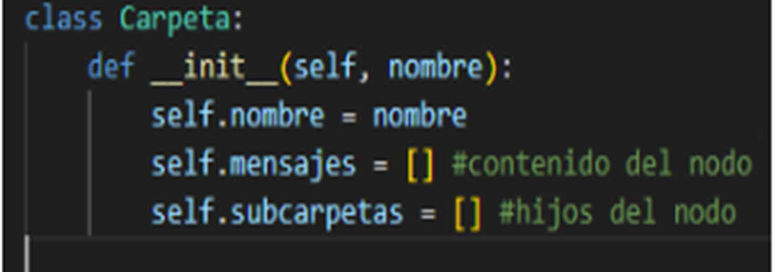

Slide 21
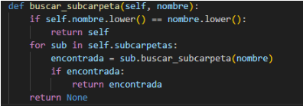
Búsqueda Recursiva de Carpetas: Para lograr una búsqueda en profundidad por todo el árbol de subcarpetas decidimos crear una estructura de búsqueda recursiva en la cual comenzamos comparando si la carpeta actual es la buscada, de no serlo recorremos todas las subcarpetas y en cada una de estas búsquedas la función se llama así misma.

Slide 22
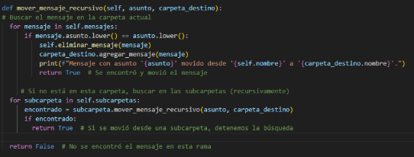
Movimiento recursivo de mensajes: Este algoritmo busca un mensaje por asunto en la carpeta y subcarpetas, cuando lo encuentra lo elimina de esa carpeta y lo agrega a la carpeta de destino, al encontrarlo detiene la búsqueda.

Slide 23
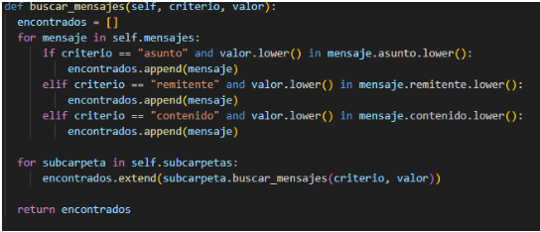
Búsqueda recursiva de mensajes:Devuelve una lista con todos los mensajes que coinciden con un criterio. Utilizamos recursividad para recorrer todas las subcarpetas.

Slide 24
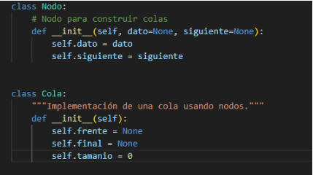
Cola FIFO: Decidimos implementar a través de una lista enlazada una cola FIFO para el manejo de mensajes urgentes, colocamos los mensajes urgentes los cuales luego se presentarán con prioridad a la hora llamar las carpetas.

Slide 25
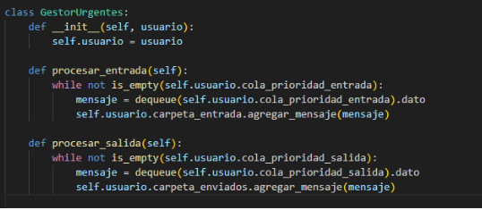
Ejecución de el programa:
El programa al ser ejecutado,ofrece un menú donde el usuario podrá seleccionar alguna de las siguientes opciones que deberán ser ingresadas manualmente :

Slide 26
Menú Principal:
1_ Crear usuario: Al seleccionar la opción 1 (uno) el programa solicitará al usuario tres datos que serán utilizados para darle identidad dentro del mismo y por lo tanto serán almacenados. Los datos solicitados son nombre, correo y contraseña y serán solicitados en ese orden bajo la leyenda; “Decime tu nombre” para el dato nombre; “Decime tu correo” para almacenar Correo; “contraseña (debe tener al menos 6 caracteres,un número, mayusculas y minusculas” donde el programa aclara el formato que debe tener la contraseña. (En caso de que la contraseña no cumpla con este formato se ejecuta un bucle con la leyenda “La contraseña no cumple con los requisitos. Intente nuevamente” , este bucle sólo se rompe en caso de que el usuario cargue correctamente la contraseña). Al finalizar la carga el programa imprimirá en pantalla “El usuario fue agregado correctamente” a modo de aviso y nos retorna inmediatamente al menú principal.

Slide 27
2_ Iniciar sesión: En caso de seleccionar la opción 2 (dos) el programa solicita al usuario correo y contraseña para acceder a su cuenta, cabe aclarar que en caso de no tener una cuenta creada se recomienda primero crear una siguiendo los pasos de la opción 1 (uno) (de lo contrario el programa fallará impidiendo al usuario ejecutar cualquiera de las opciones que detallaremos a continuación, destacamos que en caso de continuar con el proyecto nuestra intención será corregir esas fallas para que el programa funcione de manera más fluida). En caso de que el cliente tenga un usuario creado entonces el programa pedirá los parámetros: correo y contraseña, que deberán ser cargados correctamente o no será posible el acceso a la cuenta (en caso de no cargar los datos correctamente podría fallar al ejecutar cualquiera de las siguientes funciones). Al acceder a la cuenta se ejecuta lo que denominamos como “Menú del usuario”, el cual estaremos detallando en el apartado “Menu del usuario”.
3_ Salir: Al seleccionar la opción 3 (tres) el programa detendrá su ejecución.

Slide 28
Menú del usuario:
Este menú se ejecuta inmediatamente después que el cliente inicia la sesión, funciona muy similar al menú principal (se ofrecen opciones numeradas y el cliente debe ingresar un número de acuerdo a la opción que desea seleccionar) con la diferencia de que se ofrecen otras funcionalidades las cuales serán detalladas a continuación:
1_ Enviar Mensaje: Al ingresar el número 1 (uno) el programa solicitará al usuario la dirección de correo electrónico del destinatario, esta dirección debe pertenecer y coincidir de manera estricta a la de un usuario existente en el programa (De lo contrario se imprimirá en pantalla la leyenda “Destinatario no encontrado” y seremos retornados al Menú del usuario). Una vez ingresado el correo electrónico del destinatario de manera satisfactoria, se solicitará ingresar el asunto del mensaje y luego el contenido del mensaje, finalizada esta acción el mensaje será enviado y retornaremos inmediatamente al menú del usuario.
2_ Ver bandeja de entrada: Si se ingresa el número 2 (dos) el programa imprime los mensaje que hemos recibido (De no haber recibido ningún mensaje se imprime en pantalla “No hay mensajes”) y nos retorna al menú del usuario.
3_ Ver bandeja de salida: En caso de ingresar el número 3(tres) de forma muy similar a la opción 2 se nos muestra en pantalla los mensajes que hemos enviado.
4_ Salir: Al seleccionar la opción 4 (cuatro) regresamos al Menú principal.

Slide 29
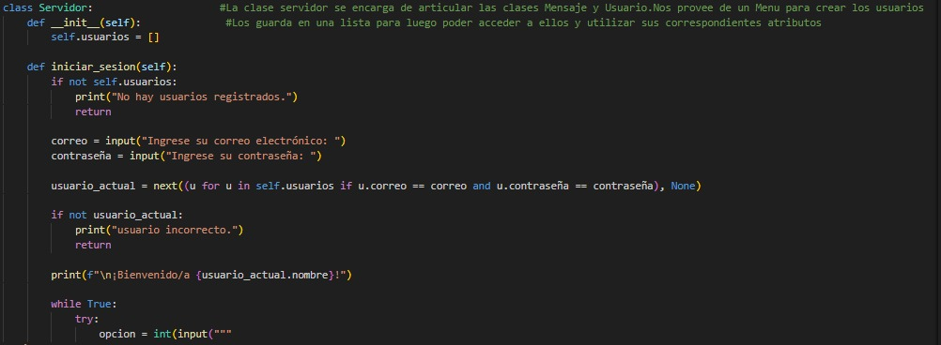
7- Funcionalidades Principales
Clase Servidor:
Esta es la clase principal que articula todo el Sistema. Se encarga de almacenar los usuarios registrados y permite iniciar sesión. Cuando un usuario ingresa su correo y contraseña,se verifica si es válido. Si es correcto,se le da la bienvenida y accede al menú de opciones. Es como el controlador general de la aplicación.

Slide 30
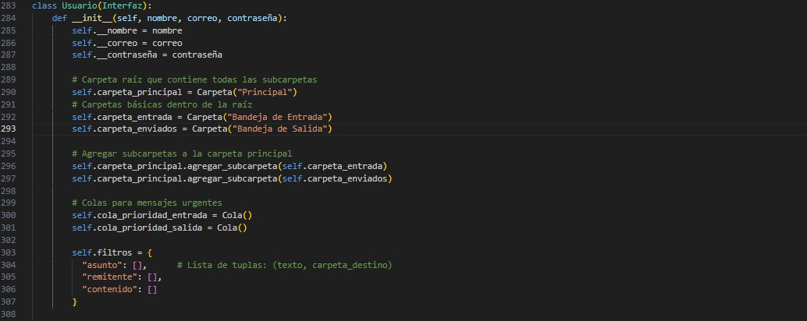
Clase Usuario:
Esta clase representa a cada usuario. Guarda su nombre,correo y contraseña,y también gestiona las carpetas:bandeja de entrada,salida y una carpeta principal que contiene ambas. Además,cada usuario tiene colas de prioridad para manejar los mensajes según su urgencia y filtros para organizar los correos recibidos.

Slide 31
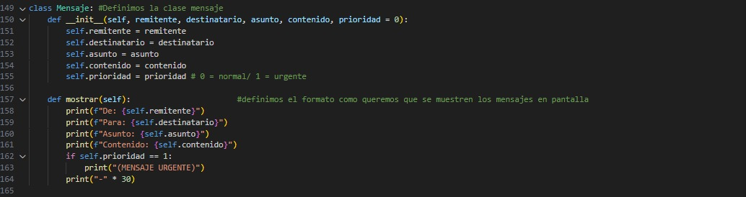
Clase Mensaje:
Acá se define como es un mensaje.Contiene toda la información necesaria:remitente,destinatario,asunto,contenido y la prioridad.
El método mostrar imprime el mensaje con un formato específico,y si es urgente,lo resalta con un aviso.

Slide 32
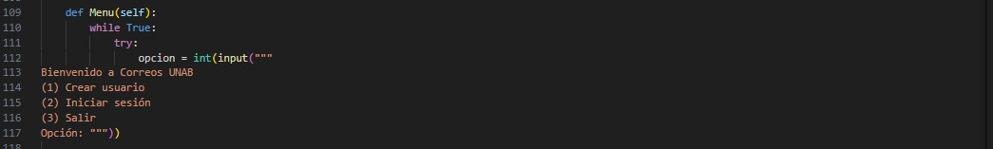
Menú Principal:
Este menú es lo primero que ve el usuario al iniciar el programa.
Tiene tres opciones:crear un nuevo usuario,iniciar sesión o salir del sistema. A partir de aquí,el usuario puede acceder a todas las funciones disponibles.

Slide 33
8- Análisis de Complejidad:
. Búsqueda de usuario (Inicio de sesión):
Para verificar si el usuario existe, se recorre la lista completa.
Complejidad: O(n) depende del número de usuarios registrados.
. Envío de mensaje:
Los mensajes se agregan a una cola (normal o urgente).
Complejidad:O(1) operación constante.
. Filtros de mensajes:
Buscar mensajes por asunto, remitente o contenido implica recorrer la lista de mensajes.
Complejidad:O(n) depende del número total de mensajes.

Slide 34
9- Desafíos y Soluciones
Principales desafíos encontrados
. Validación de usuarios:
Asegurar que el destinatario exista antes de enviar el mensaje.
-Riesgo:Envió a un usuario inexistente-Mensajes perdidos.

Slide 35
. Persistencia de los mensajes:Al no usar base de datos,era necesario garantizar que los mensajes permanezcan disponibles durante toda la ejecución.
. Separación de responsabilidades:Mantener clara la división entre interfaz,lógica de usuario y servidor.
-Dificultad inicial:Evitar mezclar funcionalidades en una sola clase.

Slide 36
Soluciones implementadas
. Validación previa al envío:Uso de clases que simulan la lógica de servidor y usuario para mantener roles separados.
. Modelo Cliente-Servidor simple:Uso de clases que simulan la lógica de servidor y usuario para mantener roles separados.
. Diseño modular:Se utilizó programación orientada a objetos para dividir claramente funciones,facilitando el mantenimiento y las futuras mejoras.
. Pruebas frecuentes:Se testeo cada funcionalidad por separado para detectar errores rápidamente.

Slide 37
10- Pruebas y Validación
Estrategia de Pruebas
. Pruebas unitarias:
-Se testean métodos individuales,como el envío de mensajes,validación de usuarios y registros.
-Aseguraron que cada clase funcione correctamente de forma aislada.

Slide 38
.Pruebas funcionales:
-Se simuló el flujo completo del sistema:
ingreso de datos,
validación de datos y envío.
-Se verificó que el comportamiento del sistema sea el esperado en diferentes escenarios.
.Pruebas de usuario:
-Se hizo una revisión manual desde la interfaz,navegando los menús como lo haría un usuario real.

Slide 39
Casos de prueba y resultados
. Caso 1- Usuario inexistente
-Resultado esperado:Mensaje no se envía.
-Resultado real:Correcto,se bloquea el envío.
. Caso 2- Campos vacíos
-Resultado esperado:No se permite continuar.
-Resultado real:Correcto,el sistema advierte al usuario.
.Caso 3- Flujo exitoso
-Resultado esperado:Mensaje enviado y mostrado por servidor.
-Resultado real:Funciona sin errores.

Slide 40
11- Conclusiones
Conclusiones Generales:
. El desarrollo del proyecto permitió aplicar en forma práctica conceptos fundamentales como POO,estructuras de datos y algoritmos.
. Se logró una arquitectura clara ,modular y escalable,dividiendo responsabilidades entre interfaz,usuario y servidor.
. Las pruebas realizadas confirman que el sistema cumple con los requerimientos funcionales,mostrando un comportamiento estable y predecible.
. El diseño orientado a objetos facilitó la reutilización de código y la organización del proyecto.
. El proyecto sirvió como una introducción sólida al trabajo en equipo,gestión de versiones y planificación de tareas.
. Se reforzó el uso de estructuras como árboles y grafos,fundamentales para resolver problemas complejos.
Aprendimos a documentar,testear y validar un sistema de forma profesional.
. Representa una base sólida para escalar el sistema o integrarlo con interfaces gráficas en el futuro.

Slide 41
12- demostración en vivo
Demostración en vivo del funcionamiento del sistema.
Contenido:
. Se mostrará cómo funciona el sistema de mensajería a través de consola,paso a paso.
. Se iniciará el programa desde la función main(),activando el menú principal del servidor.
. Se realizarán las siguientes acciones en tiempo real:
-Registro de usuarios (simulado con input).
-Envío de un mensaje desde un usuario a otro.
-Visualización del mensaje recibido en la bandeja del destinatario.
-Uso de métodos como enviar_mensaje(),mostrar_bandeja_entrada (),etc.

Slide 42
13- Preguntas:
. ¿Cuántas clases principales tiene el sistema?
. ¿Para qué sirve la clase Mensaje?
. ¿Qué tipo de estructura de datos se usó en la bandeja de entrada?
. ¿Qué método se utiliza para mostrar mensajes?
. ¿Qué hace el método Menú?

